Slide 1

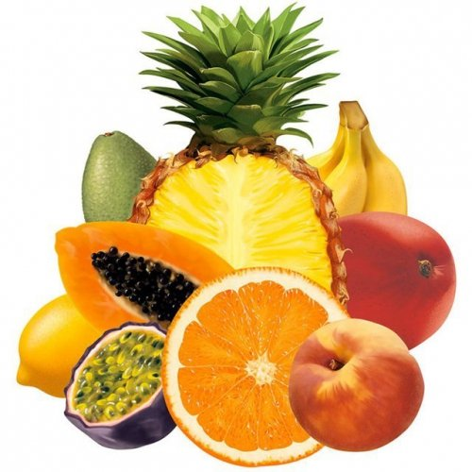
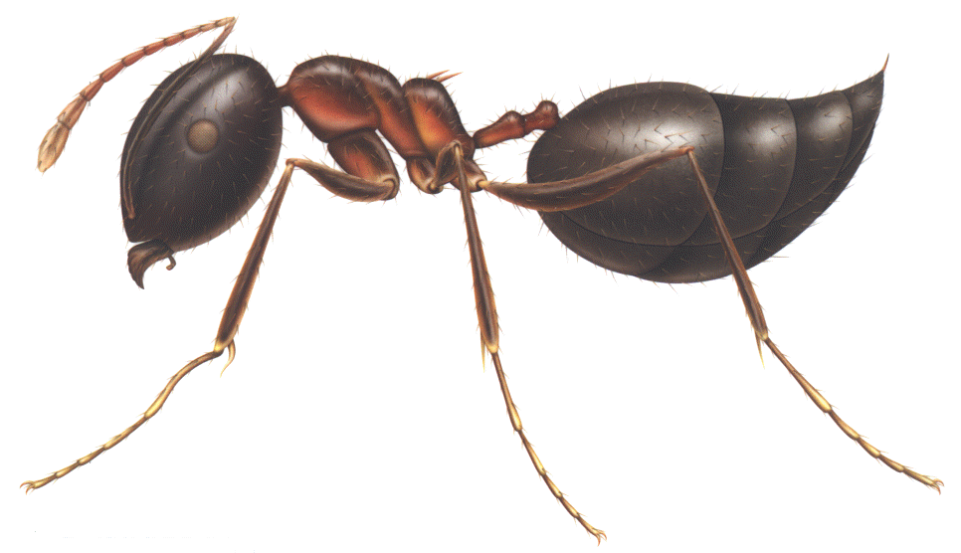
Карбоновые
Кислоты.
уксус

Slide 2
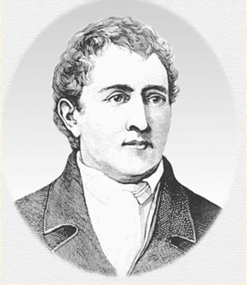
Открытие кислот:
Благодаря работам известного шведского химика Карла Вильгельма Шееле к концу 18 века стало известно около десяти различных органических кислот. Он выделил и описал щавелевую, лимонную, молочную и другие кислоты.

Slide 3
Интересные исторические факты, связанные с органическими кислотами:
В 1714 г. по указу Петра I в Петербурге был заложен аптекарский сад. Там выращивали лекарственные растения, снабжая ими аптеки или перерабатывая их на лекарства. Так вот, листья одного из таких растений, помещенные в молоко, предохраняют его от скисания. Свежее мясо и рыба, переложенные этим растением, дольше сохраняются. Из его корней можно получить желтый краситель. Из волокон можно изготовить сети, не гниющие в воде. Листья – неистощимая основа для фантазии хозяйки по приготовлению здоровой и полезной пищи. Мы знаем это растение по сказке Андерсена. Личный опыт общения с этим растением способен довести до слез. Наконец, это растение узнают даже слепые. Это – …Назовите это растение!

Slide 4
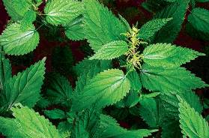
Интересные исторические факты и карбоновые кислоты:
Правильно!
Это крапива, содержащая
муравьиную кислоту!

Slide 5

Карбоновые кислоты в природе:
Есть ли кислоты опасные для здоровья человека?
Да, например:
Щавелевая кислота. Она широко распространена в природе: содержится в щавеле, смородине, апельсинах, малине. Но её не используют в пищевой отрасли промышленности. Эта кислота сильнее уксусной в 200 раз и может разъедать посуду. Её соли могут откладываться в организме человека, образуя камни.
HOOC-COOH

Slide 6
Карбоновые кислоты в природе:
Муравьиная кислота впервые была выделена в XVII веке из красных лесных муравьев. Содержится также в соке жгучей крапивы. Безводная муравьиная кислота – бесцветная жидкость с острым запахом и жгучим вкусом, вызывающая ожоги на коже. Применяется в текстильной промышленности в качестве протравы при крашении тканей, для дубления кож, а также для различных синтезов.

Slide 7
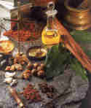
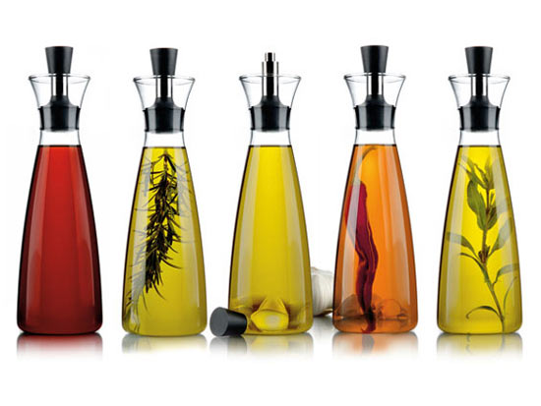
Карбоновые кислоты в природе:
Уксусная кислота широко распространена в природе – содержится в выделениях животных (моче, желчи, испражнениях), в растениях (в зеленых листьях). Образуется при брожении, гниении, скисании вина, пива, содержится в кислом молоке и сыре. Температура плавления безводной уксусной кислоты + 16,5°C, кристаллы ее прозрачны как лед, поэтому ее называют ледяной уксусной кислотой. Впервые получена в конце XVIII века русским ученым Т. Е. Ловицем. Натуральный уксус содержит около 5% уксусной кислоты.

Slide 8

Карбоновые кислоты-
Это органические вещества, в молекулах которых имеется одна или несколько карбоксильных групп (- СООН).
Предельные одноосновные карбоновые кислоты
– можно рассматривать как производные алканов, в молекулах которых один атом водорода заменен на функциональную группу - СООН (карбоксильная группа).
Общая формула этих кислот: CnH2n+1 COOH

Slide 9
Одноосновные карбоновые кислоты можно представить как:
R- COOH
где R – углеводородный радикал.(СН3-),
- СООН функциональная группа карбоновых кислот.
Как можно объяснить, что высшие карбоновые кислоты (С17) являются твёрдыми веществами , а муравьиная, уксусная кислота – это жидкости?
Ответ:
Чем больше углеводородный радикал, тем меньше растворимость кислот в воде.

Slide 10
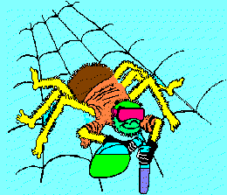
Номенклатура карбоновых кислот:
Формула | Название кислоты R-COOH |  | Название остатка RCOO-
 | систематическое | тривиальное
HCOOH | метановая | муравьиная | формиат
CH₃COOH | этановая | уксусная | ацетат
C₂H₅COOH | пропановая | пропионовая | пропионат
C₃H₇COOH | бутановая | масляная | бутират
C₄H₉COOH | пентановая | валерьяновая | валерат
C₅H₁₁COOH | гексановая | капроновая | капрат
C₁₅H₃₁COOH | гексадекановая | пальмитиновая | пальмитат
C₁₇H₃₅COOH | октадекановая | стеариновая | стеарат
C₆H₅COOH | бензолкарбоновая | бензойная | бензоат
CH₂=СH-COOH | пропеновая | акриловая | акрилат

Slide 11
Классификация:
Карбоновые кислоты
Монокарбоновые кислоты.
HCOOH | метановая | муравьиная
CH₃COOH | этановая | уксусная
C₂H₅COOH | пропановая | пропионовая
C₃H₇COOH | бутановая | масляная
C₁₅H₃₁COOH | гексадекановая | пальмитиновая
C₁₇H₃₅COOH | октадекановая | стеариновая

Slide 12
Карбоновые кислоты.
Дикарбоновые кислоты
HOOC-COOH
Этандиовая или Щавелевая кислота
HOOC-CH2 –COOH
Пропандиовая кислота или Малоновая.
HOOC-CH2 –CH2 -COOH
Бутандиовая кислота или Янтарная.

Slide 13



Дикарбоновые кислоты
Ароматические
Бензол-1,2-дикарбоновая | или Фталевая
Бензол-1,4-дикарбоновая | или Терефталевая

Slide 14
Алгоритм названия карбоновых кислот:
Находим главную цепь атомов углерода и нумеруем её, начиная с карбоксильной группы.
Указываем положение заместителей и их название (названия).
После корня, указывающего число атомов углерода в цепи, идет суффикс «-овая» кислота.
Если карбоксильных групп несколько, то перед «- овая» ставится числительное ( -ди, - три…)
Пример:
3- метилбутан + -овая = 3-метилбутановая кислота

Slide 15
Алгоритм записи формул карбоновых кислот:
Выделить корень слова на основании, которого записать углеродный скелет в состав, которого входит карбоксильная группа.
Нумеруем атомы углерода, начиная с карбоксильной группы.
Указываем заместители согласно нумерации.
Необходимо дописать недостающие атомы водорода (углерод четырёхвалентен).
Проверить правильность записи формулы.
Пример:
2-метилбутановая кислота.

Slide 16
Назовите вещество, к какому классу органических веществ оно принадлежит?
О
О
С
Н
С
Ответ:
Гексановая кислота.
Класс предельных одноосновных карбоновых кислот.
кислород
углерод
водород

Slide 17
Назовите вещество, к какому классу органических веществ оно принадлежит?
Ответ:
Этановая или уксусная кислота.
Класс предельных одноосновных карбоновых кислот.

Slide 18
Назовите это вещество:
Что вы можете сказать о
силе этой кислоты?
O
C
Ответ:
C
Cl
Хлоруксусная кислота или
хлорэтановая кислота.
.
O
H
Эта кислота сильнее уксусной кислоты.

Slide 19
Какая из кислот сильнее?
Уксусная кислота
Хлоруксусная кислота
-
+
++
Ответ:
Хлоруксусная кислота сильнее уксусной, так как за счет атома хлора происходит перераспределение электронной плотности в молекуле (смотри схему) и водород в виде протона отщепляется легче, а, значит, кислота будет более активной.

Slide 20
Структурная формула карбоксильной группы имеет вид:
О
С
О Н
_
+
_
+
Какие свойства можно предположить у карбоновых кислот?

Slide 21
Свойства кислот:
Растворы карбоновых кислот действуют на индикаторы.
?
?
1.
2.
CH3COOH
CH3COOH
Назовите индикатор, который так изменяет цвет в кислой среде?
За счёт чего кислоты проявляют это свойство?
Лакмус
При диссоциации образуется ион водорода, который определяет кислотные свойства молекулы.
CH₃COOH F CH₃COO^{-δ} + H^{+δ}

Slide 22
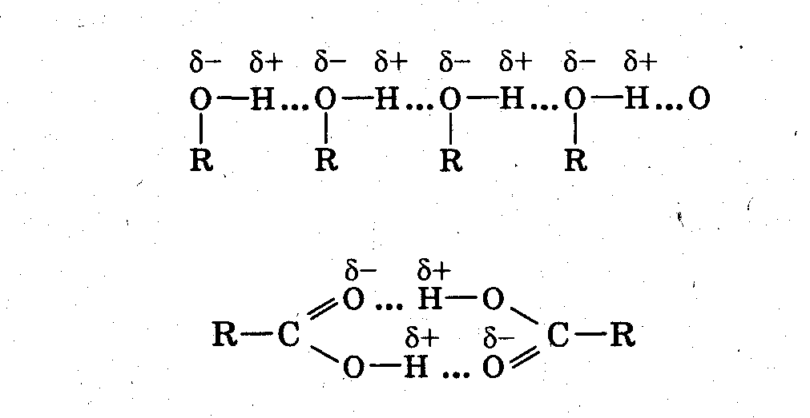
Физические свойства карбоновых кислот.
Гомологический ряд альдегидов начинается с двух газообразных веществ (при комнатной температуре), а среди карбоновых кислот газов нет. С чем это связано?
Ответ: Молекулы спиртов и карбоновых кислот связаны друг с другом водородными связями и образуют цепочки из молекул (ассоциаты).

Slide 23
Тестирование:
1. Какие из названных кислот являются органическими?
а) муравьиная; б) азотная;
в) серная; г) лимонная.
2. Почему болезненны укусы муравьев?
а) обжигают муравьиной кислотой;
б) выделяют яд;
в) разъедают муравьиной щелочью;
г) вонзают острые зубчики.
3. Как называют соли карбоновых кислот?
а) ацетаты; б) бустилаты;
в) пропилаты; г) постулаты.
4. Какого названия кислоты не существует?
а) лимонная; б) щавелевая;
в) винная; г) виноградная.
5. Какие кислоты являются витаминами?
а) никотиновая; б) аскорбиновая;
в) ацетилсалициловая; г) янтарная.
А,Г
А
А,В
Г
А,Б

Slide 24
Выполните задания:
1.Выпишите формулы карбоновых кислот и дайте им названия.
C₆H₅–CH₂–OH
CH₃–CH₂–CH₂–COOH
Бутановая, масляная
CH₃–CH₂–COH
CH₃–O–C₂H₅
H–COOH
Метановая,
муравьиная
C₁₇H₃₅–COOH
CH₃–COOH
CH₃–CH(OH)–CH₂–CH₃
Октадекановая,
стеариновая
Этановая,
уксусная
2. Напишите формулы карбоновых кислот:
3-метилпентановая кислота,
4-этилгептановая кислота.

Slide 25
Ответ на задание 2:
3- метилпентановая кислота
5 4 3 2 1
CH₃–CH₂–CH(CH₃)–CH₂–COOH
4- этилгептановая кислота
₇ ₆ ₅ ₄ ₃ ₂ ₁
CH₃–CH₂–CH₂–CH(C₂H₅)–CH₂–CH₂–COOH

Slide 26
Домашнее задание:
Записать формулы изомеров для пентановой (валериановой) кислоты. Дать им названия.
Написать два гомолога для этой кислоты и назвать их. (эти два задания на «4»)
По желанию: подготовить презентацию о других карбоновых кислотах (5-6 слайдов).
(на оценку «5»)

Slide 27
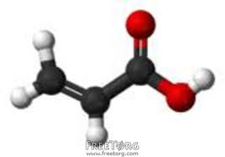
Что ты узнал нового на уроке?
Есть ли вопросы, которые ты не совсем понял?
Твоё участие в уроке: ты был активен или …?
1
2
3
Всем успехов!

Slide 28
Для определения названия кислоты в соответствии с номенклатурой IUPAC нужно придерживаться следующего порядка:
Главную цепь выбирают таким образом, чтобы атом углерода карбоксильной группы оказался в ней.
Нумерация атомов углерода главной цепи начинается с атома углерода карбоксильной группы.
Полное название данной кислоты образуется от названия алкана с тем же числом атомов углерода в молекуле с добавлением «-овая кислота».
Если углеводородный радикал разветвлен, то сначала называют номер атома углерода, при котором находится радикал, затем через дефис называют сам радикал. Обратите внимание, что отсутствие дефиса в данном случае считается за ошибку. Если с основной цепью соединены два различных радикала, то первым из них указывается наиболее простой.
Если с основной цепью соединены два или более одинаковых радикалов, то их количество указывается с использованием соответствующих префиксов: -ди, -три, -тетра и т. д.
Приложение:

